Slide 1
第一章 直角三角形的边角关系
三角函数的应用
第1课时
WWW.PPT818.COM

Slide 2
教学目标
1. 理解方位角的概念，能够把实际问题转化为解直角三角形问题，并能适当地选择锐角三角函数关系式加以解决．（重点）
2. 进一步体会三角函数在解决问题过程中的应用，培养应用数学解决问题的意识．（难点）

Slide 3
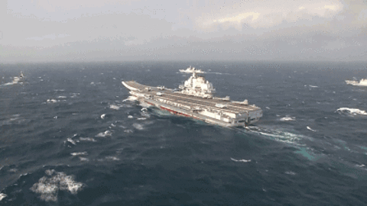
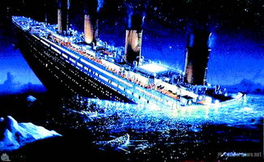
新课导入
情境引入
我们已经知道轮船在海中航行时，可以用方向角准确描述它的航行方向.
那你知道如何结合方向角等数据进行计算，帮助轮船在航行中远离危险吗？

Slide 4
新知探究
方向角的定义：
从正北方向或正南方向到目标方向所形成的小于90°的角
叫做方向角.

Slide 5
新课导入
认识方向角
（1） 正东、正南、正西、正北
射线 OA， OB， OC， OD
D
北
E
H
射线OE
（2） 西北方向：
45°
45°
西
东
射线OF
西南方向：
C
O
A
45°
45°
射线OG
东南方向：
F
G
B
南
东北方向：
射线OH

Slide 6
新知探究
认识方向角
（3） 南偏西25°：
射线OA
北
北偏西70°：
B
70°
西
东
射线OB
O
60°
南偏东60°：
C
25°
A
射线OC
南

Slide 7
新知探究
方向角问题的实际应用题解法：
直接或间接把问题放在直角三角形中，解题时应善于发
现直角三角形，用三角函数等知识解决问题.

Slide 8
新课导入
与方向角有关的实际问题
如图，海中有一个小岛A，该岛四周10海里内有暗礁.今有货轮由西向东航行，开始在A岛南偏西55°的B处，往东行驶20海里后到达该岛的南偏西25°的C处。之后，货轮继续向东航行.货轮继续航行会有触礁的危险吗？
北
分析：这船继续向东航行是否安全，取决于小岛A到BC航线的距离是否大于10海里.
A
60°
B
C
D
东

Slide 9
新课导入
解：由点A作AD⊥BC于点D,
设AD= x ，
BD=AD·tan∠BAD=x·tan55°，
则在Rt△ABD中，
在Rt△ACD中，
CD=AD·tan∠CAD=x·tan25°，
北
A
由BC=BD-CD , 得
55°
BC=x·（tan55°-tan25°）=20，
解得 ,
B
C
D
东
所以，这船继续向东航行是安全的.
25°

Slide 10
新知探究
如图，一艘海轮位于灯塔P的北偏东65°方向，距离灯塔80海里的A处，它沿正南方向航行一段时间后，到达位于灯塔P的南偏东34°方向上的B处，这时，海轮所在的B处距离灯塔P有多远（cos25° ≈0.91 , sin34° ≈0.56）？
65°
A
P
C
34°
B

Slide 11
新知探究
解：如图 ，在Rt△APC中，
PC＝PA·cos（90°－65°）
＝80×cos25°
65°
A
≈80×0.91
P
=72.8
C
在Rt△BPC中，∠B＝34°,
34°
sin
sin
130,
0.56
B
当海轮到达位于灯塔P的南偏东34°方向时，它距离灯塔P大约130.23海里．

Slide 12
新知探究
如图，在亚丁湾一海域执行护航任务的我国海军某军舰由东向西行驶.在航行到B处时，发现灯塔A在我军舰的正北方向500米处；当该军舰从B处向正西方向行驶至C处时，发现灯塔在我军舰的北偏东60°的方向.求该军舰行驶的路程.
解：∠A=60°，
∴BC=AB · tanA
=500×tan60°
=500
北
A
60°
C
B
答：该军舰行驶的路程为500 米.

Slide 13
课堂小结
利用解直角三角形的知识解决实际问题的一般过程是：
（1）将实际问题抽象为数学问题（画出平面图形，转化为解直角三角形的问题）；
（2）根据条件的特点，适当选用锐角三角形函数等去解直角三角形；
（3）得到数学问题的答案；
（4）得到实际问题的答案．

Slide 14
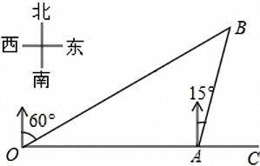
课堂小测
1.如图，港口A在观测站O的正东方向，OA=4km，某船从港口A出发，沿北偏东15°方向航行一段距离后到达B处，此时从观测站O处测得该船位于北偏东60°的方向，求该船航行的距离（即AB的长）.

Slide 15
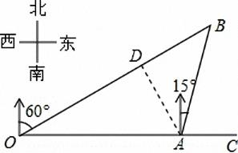
课堂小测
解：如图，过点A作AD⊥OB于D．
在Rt△AOD中，∵∠ADO=90°，∠AOD=30°，OA=4km，
∴AD= OA=2km．
在Rt△ABD中，∵∠ADB=90°，∠B=∠CAB-∠AOB=75°-30°=45°，
∴BD=AD=2km，
∴AB= AD= km．
即该船航行的距离为 km．

Slide 16
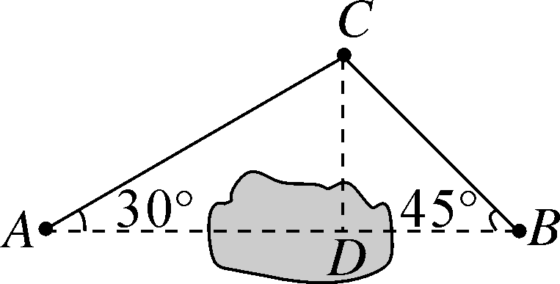
课堂小测
2. 如图，一架飞机从A地飞往B地，两地相距600km.飞行员为了避开某一区域的雷雨云层，从机场起飞以后，就沿与原来的飞行方向成30°角的方向飞行，飞行到中途，再沿与原来的飞行方向成45°角的方向继续飞行直到终点．这样飞机的飞行路程比原来的路程600km远了多少？
解：过点C作CD⊥AB于点D，
tan
tan
∵AD＋BD＝AB，

Slide 17
课堂小测
∴在Rt△BCD中，
在Rt△ACD中，
∴AC＋BC＝
(km).
750－600≈150(km)．
答：飞机的飞行路程比原来的路程600km远了150km.
【方法总结】求一般三角形的边长或高的问题一般可以转化为解直角三角形的问题，解决的方法就是作高线．

